Slide 1
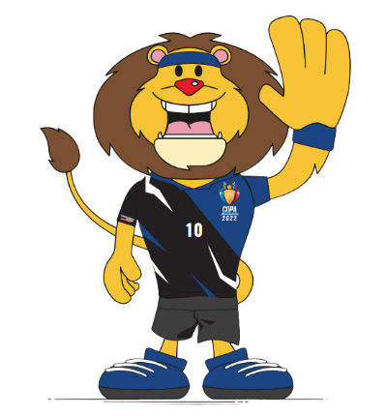
SECRETARÍA DE LA FUNCIÓN PÚBLICA
CONGRESO TÉCNICO Y SÓRTEO FUTBOL 5 SENIOR COPA GOBERNACION “PONLE COLOR” 2023

Slide 2
DELEGACIONES PARTICIPANTES FUTBOL 5 SENIOR COPA GOBERNACION “PONLE COLOR” 2023
1. ACIDC
2. BENEFICENCIA
3. CONTRALORIA
4. FUNCION PUBLICA
5. EPC
6. HACIENDA
7. INDEPORTES
8. INMOBILIARIA
9. SECRE. GENERAL
10. SECRE. SALUD
11. SECRE. EDUCACION

Slide 3
CONGRESO TÉCNICO Y SÓRTEO FUTBOL 5 SENIOR COPA GOBERNACION “PONLE COLOR”2023
Cada entidad podrá inscribir hasta 12 participantes
El equipo estará conformado por cinco (5) jugadores, uno de los cuales será el portero, y este podrá ser el único participante menor de 50 años en el rol de arquero. Bajo ninguna circunstancia estos jugadores podrán actuar como jugadores de campo. En la planilla de juego cada equipo podrá inscribir un máximo de dos integrantes menores de 50 años, únicamente para el rol de arquero y bajo ninguna circunstancia podrá cumplir el rol de jugador de campo
Para el desarrollo del torneo se aplican los numerales contemplados en el artículo 24 del presente reglamento

Slide 4
CONGRESO TÉCNICO Y SÓRTEO FUTBOL 5 SENIOR COPA GOBERNACION “PONLE COLOR” 2023
SISTEMA DE JUEGO
1ra Fase
11 Equipos
2 Grupos de 4 equipos y 1 grupo de 3
2da fase
6 Equipos
2 grupos de 3.
Final: ganadores de semifinales. Partido único
Final y 3cer Puesto
Semifinales
Clasifican los primeros 2 equipos de cada grupo.
Clasifican los primeros 2 equipos de cada grupo.
4 equipos
Cruzados 1 del grupo B vs segundo del grupo A
Tercer puesto: perdedores de semifinales. Partido único.
Sorteo
Cruzados 1 del grupo A vs segundo del grupo B

Slide 5
SECRETARÍA DE LA FUNCIÓN PÚBLICA
GRACIAS
COPA GOBERNACION “PONLE COLOR” 2023
GOBERNACIÓN SALUDABLE 2023

